Slide 1
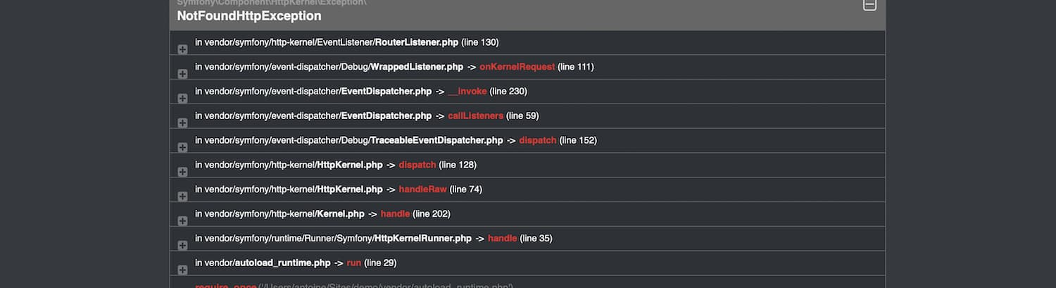
Symfony en Many-to-Many
Hoe werkt het

Slide 2
Inhoud
Terugblik wat ken je al?
Wat is een many-to-many
Hoe ziet dat er in de database uit?
Hoe maak je dat in Symfony
Aan het werk!

Slide 3
Wat ken je al?
Je cloned en start een Symfony repository
Je maakt de CRD-onderdelen van de CRUD
Je maakt een Entity met onderlinge relatie(s) (Many-to-One en One-to-Many)
Je maakt een registratiepagina met User entity
Je maakt een inlogpagina en kan deze verwerken
Je begrijpt hoe de rollen werken in Symfony en kan deze verwerken in een Controller en Twig bestand
Als je ergens informatie mist, check https://mbo-sd.nl

Slide 4
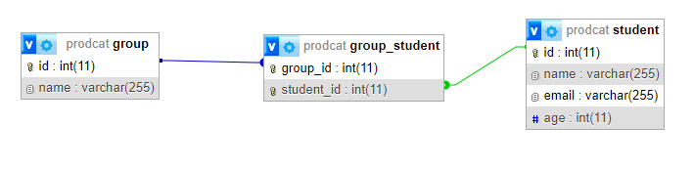
Wat is een Many-to-Many relatie
Een Many-to-Many (MtM) relatie is een relatie waarbij meerdere rijen van een tabel een connectie hebben met meerdere rijen van een andere tabel.
In het voorbeeld links zie je groepen en studenten verbonden met een MtM relatie.
Een student kan in meerdere groepen zitten (denk aan een klas, keuzedelen ed.) en in een groep zitten meerdere studenten.
In je ERD zet je dan een lijn met 2 kraaienpootjes, aan elke kant een. Een RDBMS kan dit niet zo maar doen, en maakt een koppeltabel er tussen.

Slide 5

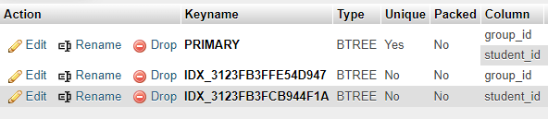
De koppeltabel
De gemaakte koppeltabel heeft geen los id veld.
De koppeltabel heeft 2 foreignkeys en samen worden die de primary-key van die tabel.
Er staan geen andere velden in de tabel.
De koppeltabel is ook geen Entity in jouw applicatie
Wil je wel meerdere Velden, dan is het geen echte MtM, en maak je 3 Entities aan en verbind je die met MtO/ OtM relaties.

Slide 6
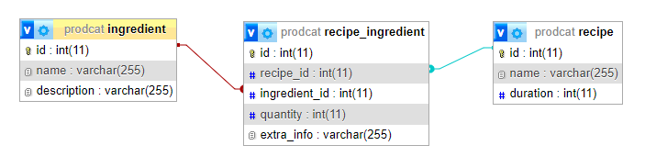
Een koppeltabel met extra velden
Als je extra data wilt opslaan bij een Many-to-Many, dan kan je dat niet doen met de MtM oplossing
Je maakt 3 losse Entities waarbij de middelste wel de koppel-benaming heeft
Je maakt vervolgens de relaties zoals je gewend bent. (Vanuit de koppel Entity maak je 2x een Many-to-One, of vanuit beide andere Entities maak een One-to-Many)

Slide 7
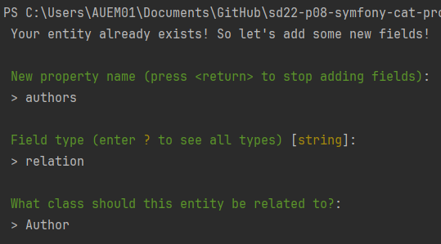
Een Many-to-Many maken in Symfony
Het handigste is als je eerst beide Entities maakt, de migration commando’s uitvoert, je werk opslaat, commit en pushed, een backup maakt van de DB. Dit is handig voor als je een fout maakt!
In dit voorbeeld maken we de MtM van Book en Author
Voer het commando symfony console make:entity Book uit (Student kan natuurlijk ook)
De property is dan authors (LET OP: Meervoud!)
Field type is relation
Class is Author (LET OP Hoofdletter)
Type relatie ManytoMany
De rest van de vragen beantwoorden zoals nodig.

Slide 8
Aan de slag, clone de repository uit de teams opdracht. Clone de repository Kopieer de .env naar .env.local Maak een database aan (bv. symfony-oefen) Pas de regel aan in de .env.local Importeer de backup in de nieuwe database Voer composer install uit (dit kan even duren) Start symfony server met symfony serve Toon het welkomscherm

Slide 9
Aan de slag! Lees MBO-SD H6.1 en 6.2.

